Slide 1
Финальный проект

Slide 2
Идея
Приложение для отслеживания местоположения человека, который поздним вечером возвращается или решил прогуляться до магазина

Slide 3
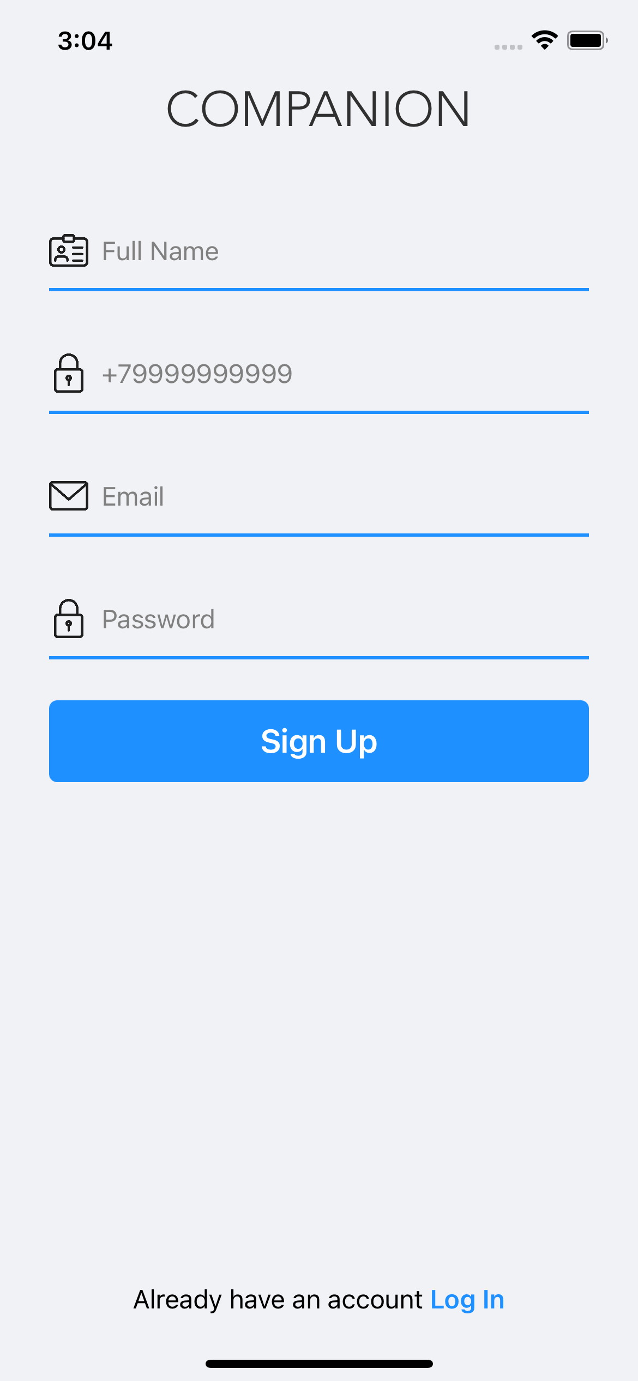
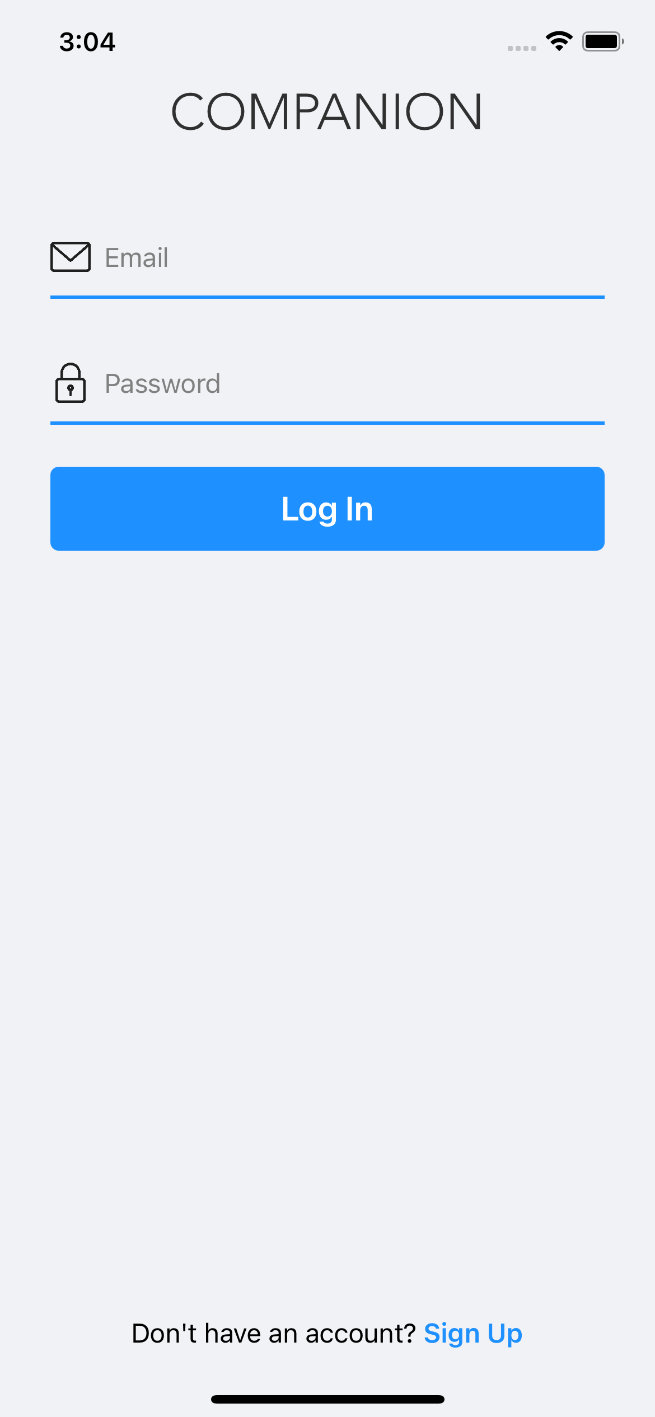
Регистрация

Slide 4
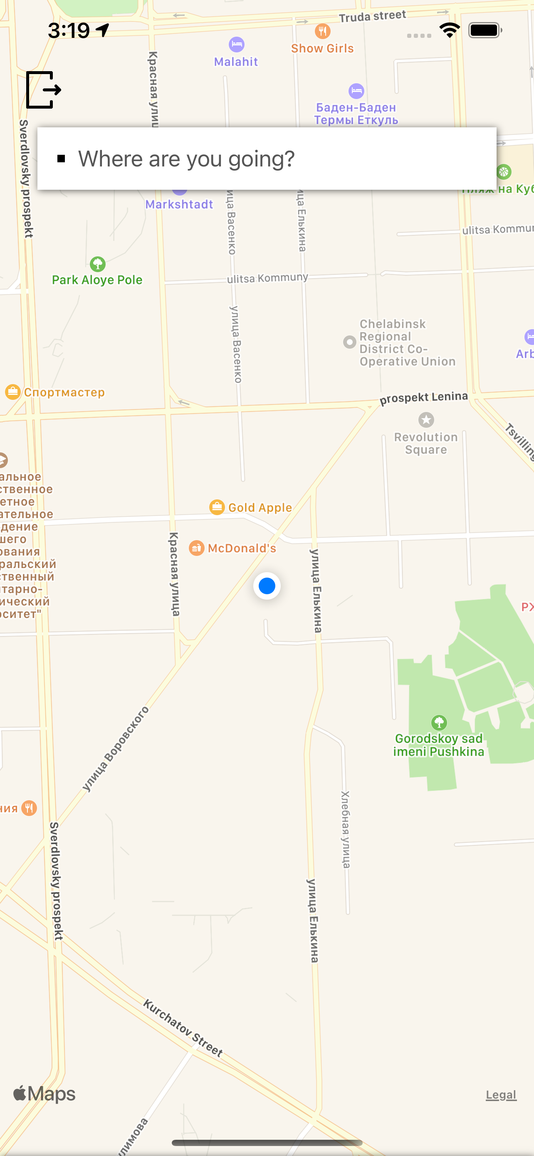
Главный экран

Slide 5
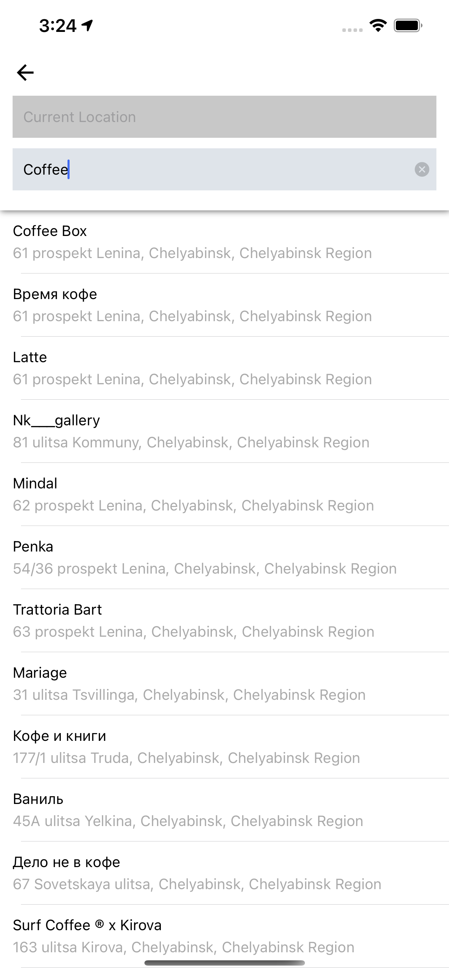
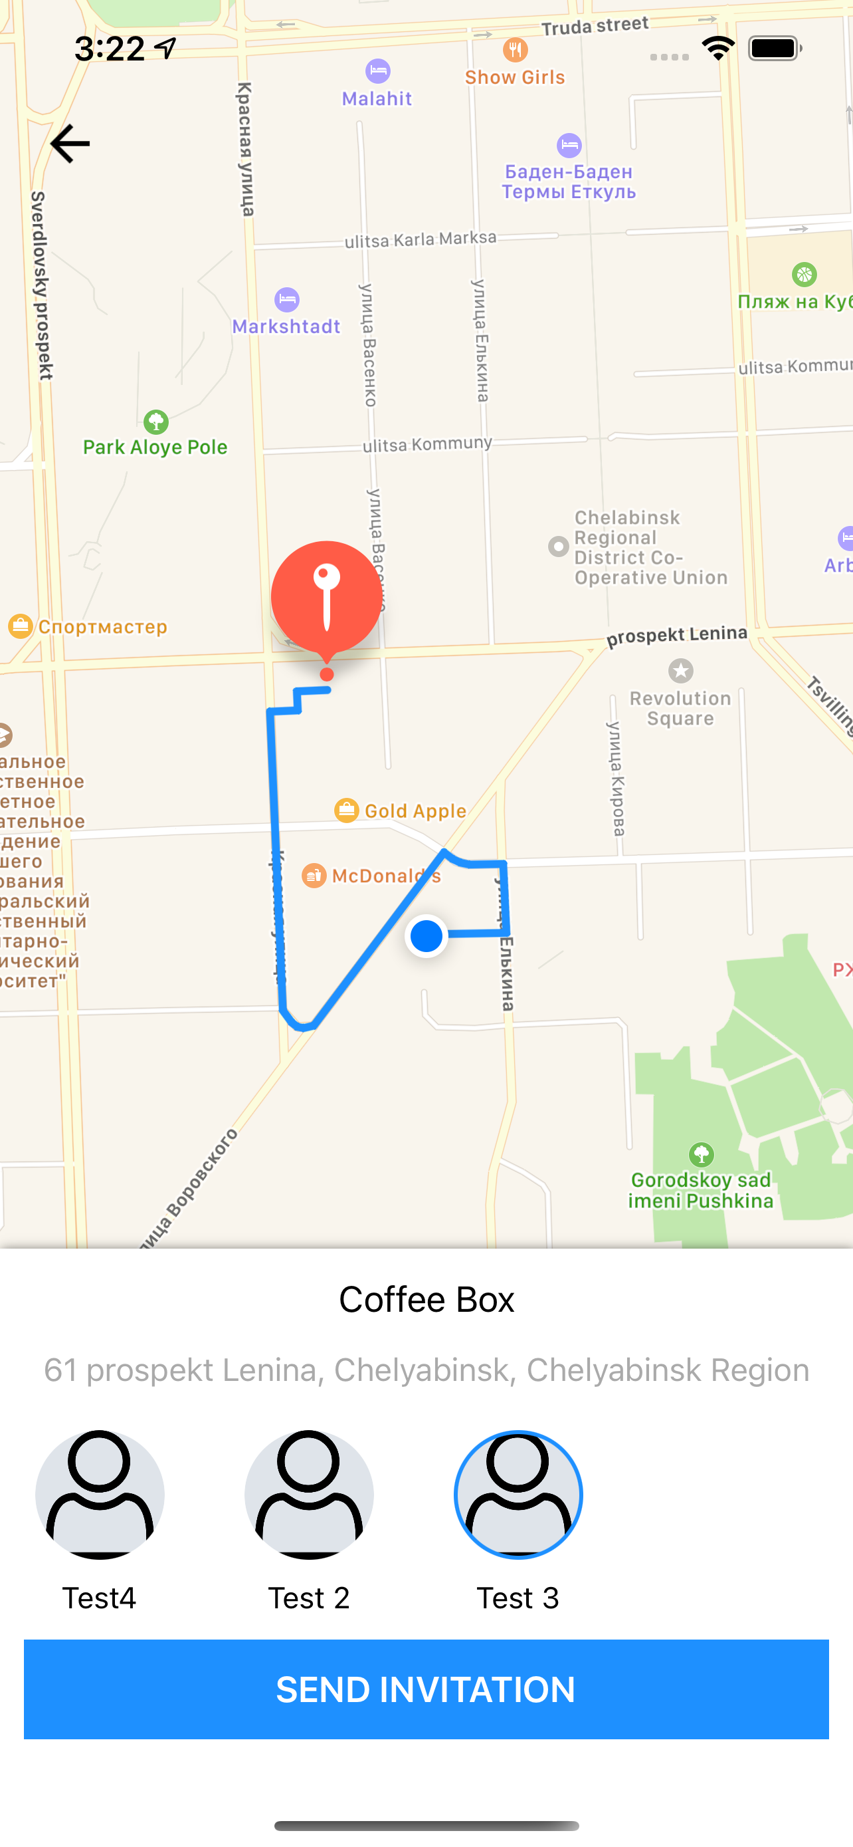
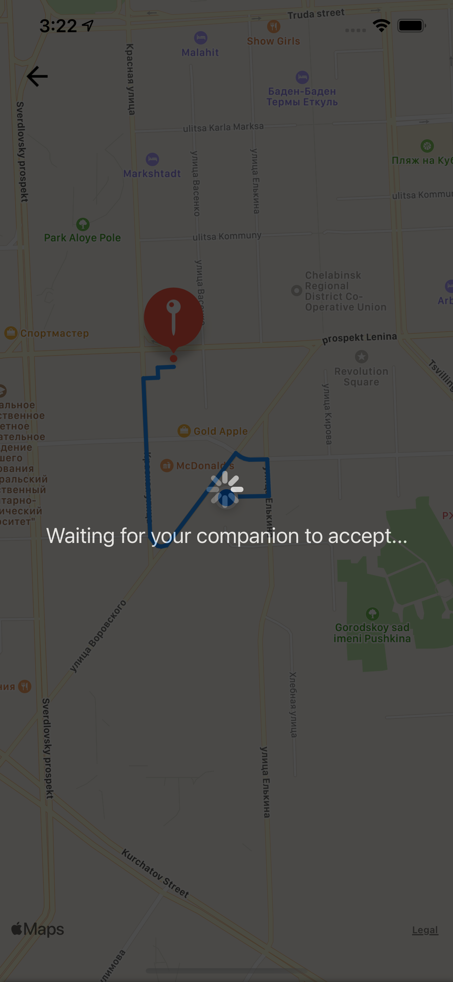

Slide 6
